Slide 1
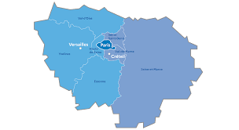
Rencontre entre IEN copilotes des mesures de la réforme de la voie professionnelle
Doyens :
Créteil - Pascal Javerzac
Paris - Lionel Romier
Versailles - David Grateau

Slide 2
Ordre du jour
Accueil
Introduction
Présentation de la journée
Temps de travail par mesure
Déjeuner
Temps de travail par mesure
Restitution
Temps d’échange / témoignage
Projection pour cette année

Slide 3
La représentation du ministère au niveau de la région
Depuis le 1er janvier 2020, 18 régions académiques sont mises en place pour répondre au nouveau cadre régional créé par la loi du 16 janvier 2015.
La région académique constitue l’échelon de mise en cohérence des politiques éducatives régionales en particulier pour les questions requérant une coordination avec la région ou le préfet de région dans les domaines suivants :
  formation professionnelle, apprentissage et orientation tout au long de la vie professionnelle
  définition du schéma prévisionnel des formations des établissements publics d’enseignement du second degré
  enseignement supérieur et recherche
  lutte contre le décrochage scolaire
  service public numérique éducatif
  utilisation des fonds européens
  contribution aux contrats de plan État-Région

Slide 4
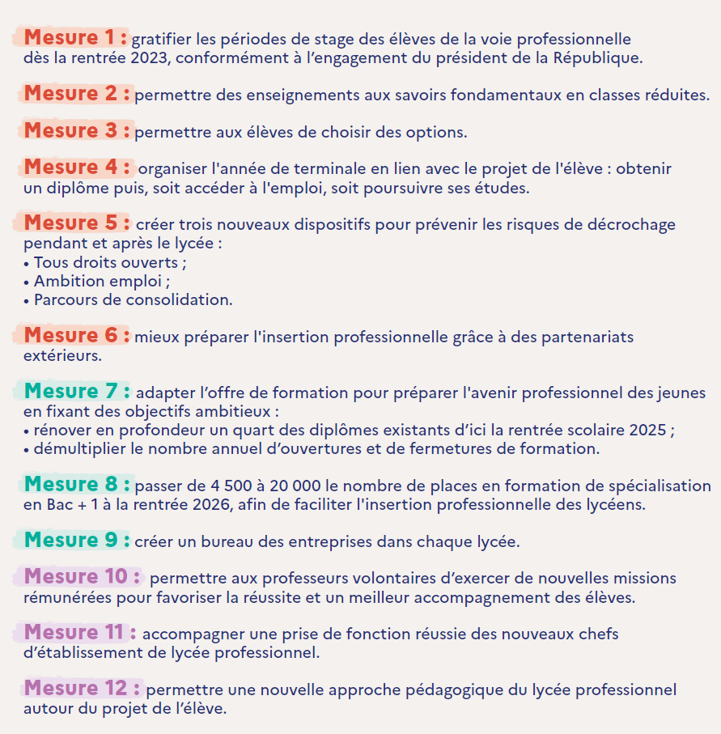
Répartition de la coordination des différentes mesures
DRAFPIC
Mesures :
1, 6, 7, 8, 9
DRAIO
Mesure :
5 (5.1, 5.2, 5.3)
Inspection
Mesures :
2, 3, 4, 10, 11*, 12*
* En lien avec l’EAFC

Slide 5
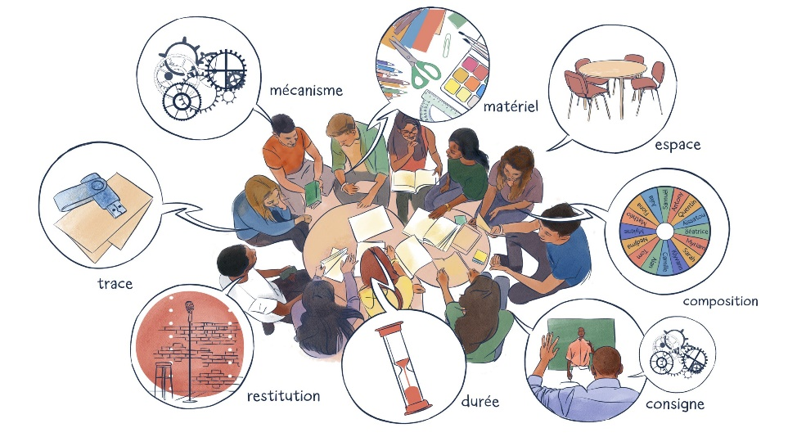
Temps de travail par mesure
Quelle organisation souhaitez-vous mettre en place pour travailler ensemble sur le pilotage de votre mesure cette année ?
Quels indicateurs de suivi permettraient de donner du sens pour suivre l’évolution de la mise en place de la réforme de la voie pro et de la réussite des élèves ?
Quelle mutualisation possible entre les trois académies ?
Quels scénarios d’accompagnement souhaitez-vous mettre en œuvre en direction de vos équipes cette année ?

Slide 6

Temps de travail par mesure
Quelle organisation souhaitez-vous mettre en place pour travailler ensemble sur le pilotage de votre mesure cette année ?
        Planning des temps de travail,
        Phasage des temps forts,
        Quelle forme, quelle trace,
        Stratégie d’accompagnement commune ?
        …

Slide 7
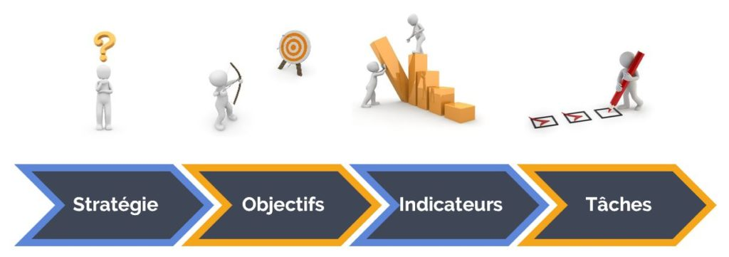
Temps de travail par mesure
Quels indicateurs de suivi permettraient de donner du sens pour suivre l’évolution de la mise en place de la réforme de la voie pro et de la réussite des élèves ?
        %, statistiques probantes,
        Échelle temps,
        Indicateurs parcours élève,
        Cartographie,
        …

Slide 8

Temps de travail par mesure
Quelle mutualisation possible entre les trois académies ?
        Ressources,
        Leviers,
        Tableaux de bord,
        Études statistiques,
        Planning,
        …

Slide 9
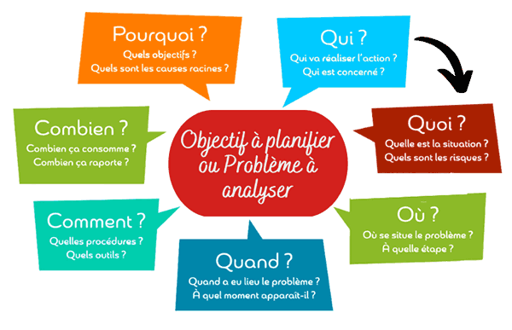
Temps de travail par mesure
Quels scénarios d’accompagnement souhaitez-vous mettre en œuvre en direction de vos équipes cette année ?
        Individuel/collectif,
        Présentiel/distanciel,
        Ateliers réflexifs/format descendant,
        Contenus,
        Format,
        …

Slide 10
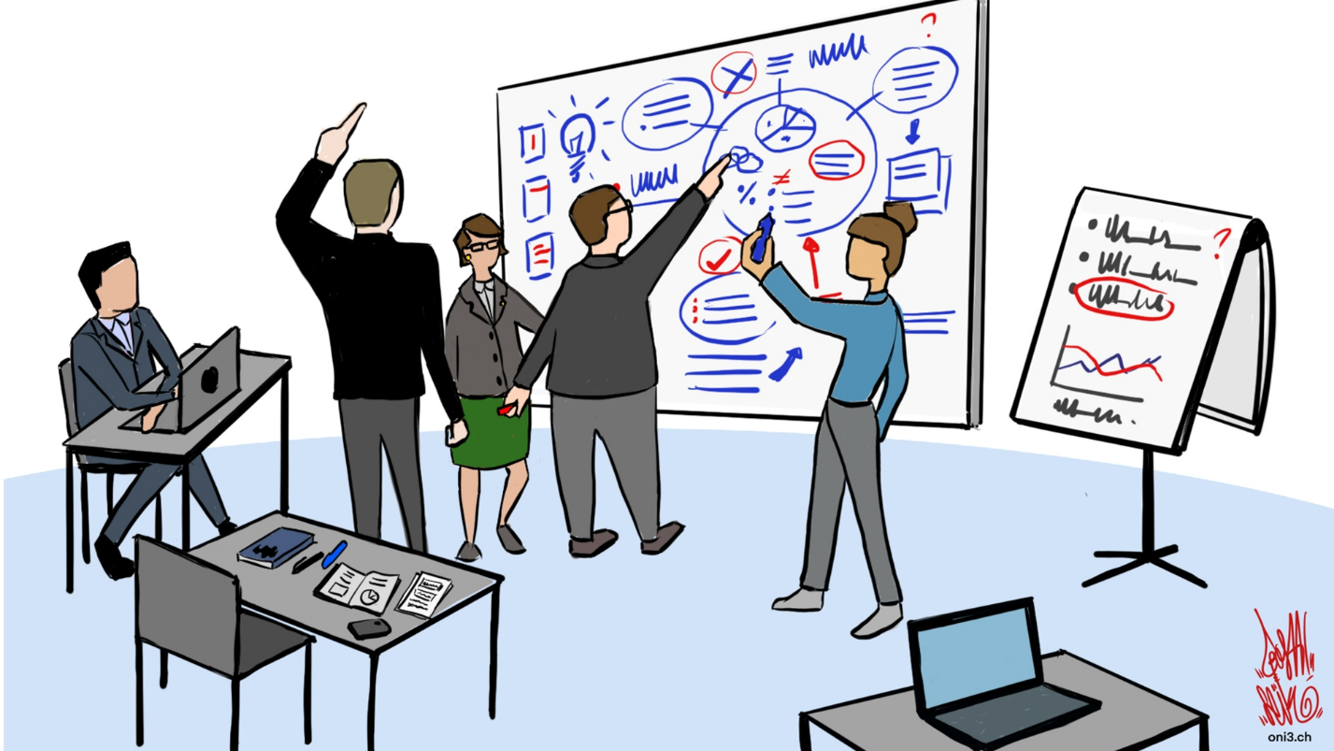
Restitution (20mn par mesure – présentation + échanges)
Mesure 2
Mesure 3
Mesure 4
Mesure 11
Mesure 12
Stratégie globale

Slide 11

Temps d’échange / témoignage

Slide 12
Mardi 14 octobre 2024
Mardi 26 novembre 2024
Lundi 13 janvier 2025
Lundi 31 mars 2025
Lundi 19 mai 2025
Projection de cette année - Calendrier 2024-2025
Prochains comités de suivi
de de la réforme de la voie professionnelle
Recteurs, RA, SG et doyens
Réunions interacadémiques IEN copilotes
Comités de suivi
GT inspecteurs
Vendredi 13 septembre 2024 – 9h / 17h (présentiel)
Vendredi 15 novembre 2024 – 16h / 18h (visio)
Vendredi 13 décembre 2024 – 12h - 17h (Ac-Créteil)
Vendredi 14 mars 2025 – 16h / 18h (visio)
Vendredi 11 avril 2025 – 16h / 18h (visio)
Vendredi 20 juin 2025 – Clotûre des travaux (Ac. Paris)

Slide 13
Mesure 2 :
Françoise Camus: francoise.camus@ac-versailles.fr (06.19.60.98.34) - Laure Gatepaille: laure.gatepaille@ac-versailles.fr (06.08.94.96.43)
Iacovina Sclavou: iacovina.scalvou@ac-paris.fr - Jean-François Payrat: jean-francois.payrat@ac-paris.fr
Ludovic Hénon: ludovic.henon@ac-creteil.fr (06.30.97.52.01)
Laurence De Coucy: laurence.de-coucy@ac-creteil.fr (07.76.54.70.56)
Maud Plantegenest: maud.plantegenest@ac-creteil.fr (07.76.54.70.63)
Mesure 3 :
Marina Tajarian: marina.tajirian@ac-versailles.fr (06.28.49.47.36) - Virginie Thomas: virginie.thomas1@ac-versailles.fr (06.18.90.00.80)
Michel Goncalves: michel.goncalves@ac-versailles.fr (06.13.40.54.64)
Bernard Brault – bernard.brault@ac-paris.fr, Mylène Survelor – mylene.suvelor@ac-paris.fr
Laurence Kanouté – laurence.kanoute@ac-creteil.fr, Elisabeth Jardon: elisabeth.jardon@ac-creteil.fr (06.89.95.32.51) - Benoît Beldame: benoit.beldame@ac-creteil.fr (06.25.98.96.29) - - Sébastien Coppola: sebastien.coppola@ac-creteil.fr (XXXXXXXXXX) - Nelly Chabalier: nelly.chabalier@ac-creteil.fr (07.77.75.36.87)
Mesure 4 :
Frédéric Teulat: frederic.teulat@ac-versailles.fr (06.14.13.39.55) - Nadia Chebbi
Clémentine Dubos – clementine.dubos@ac-paris.fr et Magali Sorin- magali.sorin@ac-paris.fr
Alexandre Bouyssou: alexandre.bouyssou@ac-creteil.fr (06.33.89..29.55) - Rodolphe Mouix: rodolphe.mouix@ac-creteil.fr (06.11.57.78.82) Hubert Léonardi: hubert.leonardi@ac-creteil.fr (06.37.78.86.33) - Abdelhakim Bahmed: abdelhakim.bahmed@ac-creteil.fr (06.25.98.96.40).
Mesure 11 :
Hassan Sidri: hassan.sidri@ac-versailles.fr (06.10.52.44.16)
(Pas de collègue parisien sur cette mesure - hormis celle participant à la formation de juin - Magali Sorin)
Joffrey De Concini: joffrey.de-concini@ac-creteil.fr (06.25.35.24.17) - Didier Butzbach: didier.butzbach@ac-creteil.fr (06.37.75.81.60) - Vincent L’Hôpital : vincent-laurent.L-Hopital@ac-creteil.fr (06.88.08.64.04) - Nora Benkada: nora.benkada@ac-creteil.fr (06.25.21.17.60)
Mesure 12 :
Jessica Lama: jessica.lama@ac-versailles.fr (06.35.53.52.54) - Elise Batel: elise.batel@ac-versailles.fr (06.13.40.83.01)
Franck Philippe : franck.philippe@ac-paris.fr
Jean-François Gaboret: jean-francois.gaboret@ac-creteil.fr (06.37.78.98.72) - Cherifa Bénamer: cherifa.benamer@ac-creteil.fr (06.11.04.21.49)
Coordination intermédiaire : Michaël Vilbenoit: michael.vilbenoit@ac-versailles.fr (06.09.07.56.87)
Stéphane Aymard: stephane.aymard@ac-versailles.fr (06.21.39.10.69) -
Halima Guerroumi: halima.guerroumi@ac-creteil.fr (06.37.78.89.91) - Elisabeth Jardon: elisabeth.jardon@ac-creteil.fr (06.89.95.32.51)
Copilotes IEN des mesures.

Slide 14
Diapos à compléter par groupe :

Slide 15
Temps de travail par mesure
Quelle organisation souhaitez-vous mettre en place pour travailler ensemble sur le pilotage de votre mesure cette année ?
Choix d’un espace collaboratif : Tribu ? Netboard.me,
Temps de concertation en amont des réunions interacadémiques IEN copilotes Comités de suivi dans le cadre des GT Inspecteurs,
Travail en distanciel entre les temps proposés,
Temps de travail avec nos collègues en académie (collège, GT, pôle pédagogique sur Versailles, disciplines…),
Elargir le comité de réflexion par des personnels inter académiques : SAIO (affelnet, parcoursup), DRAAFPIC (carte des formation enjeux Campus), DOS (remontée des pactes Options avec fléchage/meilleure identification ?)…

Slide 16
Temps de travail par mesure
Quelle mutualisation possible entre les trois académies ?
Veille de l’existant territorial à partir d’un sondage. Définir les éléments du questionnaire, la cible, la temporalité. En faire l’analyse.
Mutualiser les ressources construites sur les trois académies. Construire une ressource commune.
Initier un Tableau de bord collaboratif de suivi des options.

Slide 17
Temps de travail par mesure
Quels indicateurs de suivi permettraient de donner du sens pour suivre l’évolution de la mise en place de la réforme de la voie pro et de la réussite des élèves ?
Nombre d’options (vigilance // aux déclaratifs !) ; options corrélées au pacte ?
% d’élèves engagés (public cible proposé ?)
Vision par thématique
Cartographie région Ile de France
Efficacité ? Efficience des options (épanouissement difficile à mesurer !) ?
Partenaires sollicités (quantitatif, qualitatif, localisation, convention EN ?...) ?

Slide 18
Temps de travail par mesure
Quels scénarios d’accompagnement souhaitez-vous mettre en œuvre en direction de vos équipes cette année ?
Partir des expertises disciplines effectuées et d’initiatives préexistantes pour valoriser et prendre appui sur l’existant (adaptation des référentiels métiers, compléter la culture métier des élèves, répondre aux demandes du bassin économique, travailler autour de la culture scientifique…),
Construire un plan d’accompagnement commun aux trois académies en concertation des IEN/Chefs,

